Slide 1
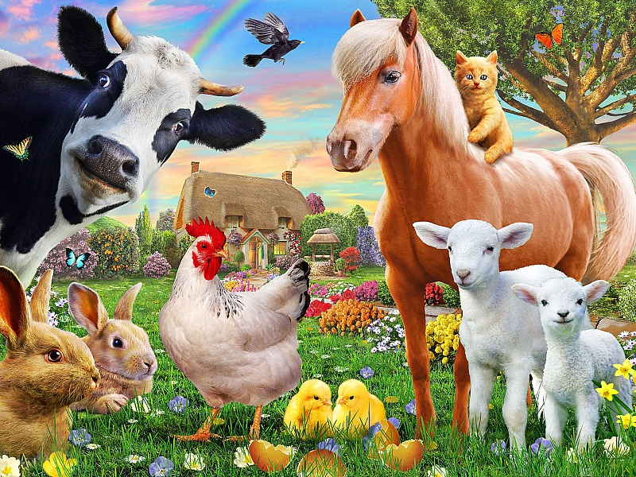
Дидактическая игра для детей старшего дошкольного возраста «Дикие и Домашние животные»
Подготовила Червякова Юлия Ивановна

Slide 2
Цель: уточнять представления детей о диких и домашних
животных. Развивать способности к моделированию
пространственных отношений между объектами в виде рисунков.
Задачи
Дать детям более полные представления о диких и домашних животных и особенностях их жизни; Расширять кругозор детей через ознакомление детей с животными.
Развивать «чувство времени», умение регулировать свою деятельность в работе за компьютером не более 10 минут; развивать психические процессы детей: внимание, память, мышление. Способствовать развитию связной речи.
Совершенствовать координацию руки и глаза; развивать мелкую моторику рук в работе с компьютером. Воспитывать чувство любви к окружающему миру, бережное отношение к обитателям живой природы.

Slide 3
Ход игры
Кто лишний?
Кликнуть левой кнопкой мыши по тому животному, которое не относится к домашним животным, картинка с неправильным ответом должна посветлеть(стать прозрачной).
Найди недостающее животное
Выбери верный вариант ответа и щёлкни по нему левой кнопкой мыши, затем щёлкни по картинки с вопросом.
Загадки о диких и домашних животных.
Кликнуть левой кнопкой мыши на вопросительный знак, появится правильный ответ.
Кто чем питается?
Покормите животных, кликнув левой кнопкой мыши по картинке с животным.

Slide 4
Кто лишний?

Slide 5
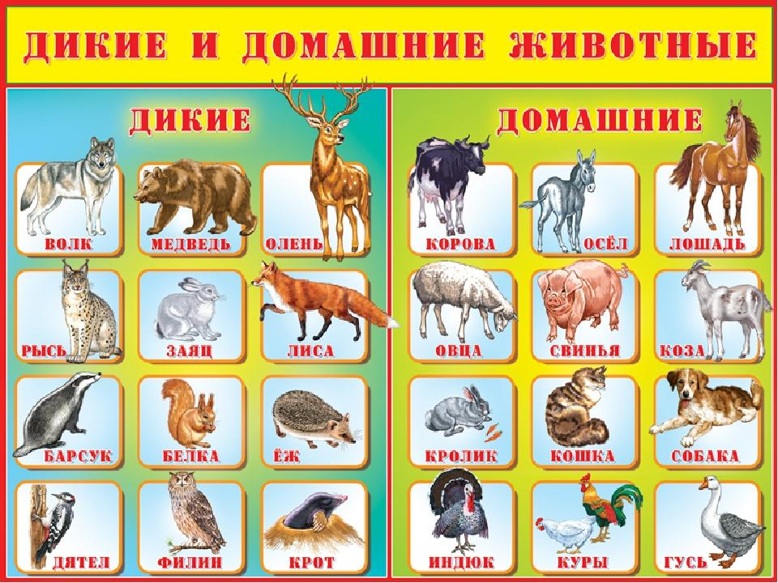
Загадки о диких и домашних
животных

Slide 6
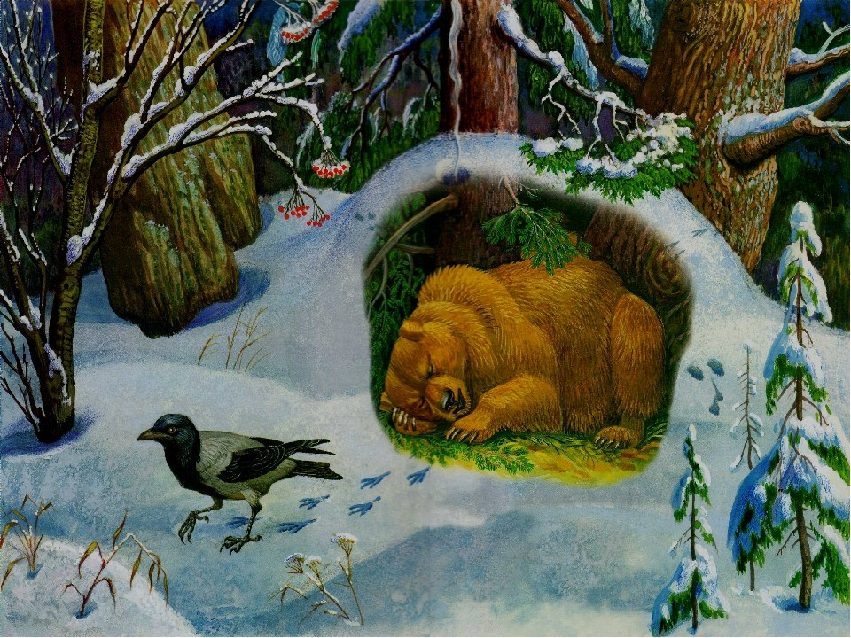
Летом ходит без дороги
Возле сосен и берез,
А зимой он спит в берлоге,
От мороза прячет нос.
?

Slide 7
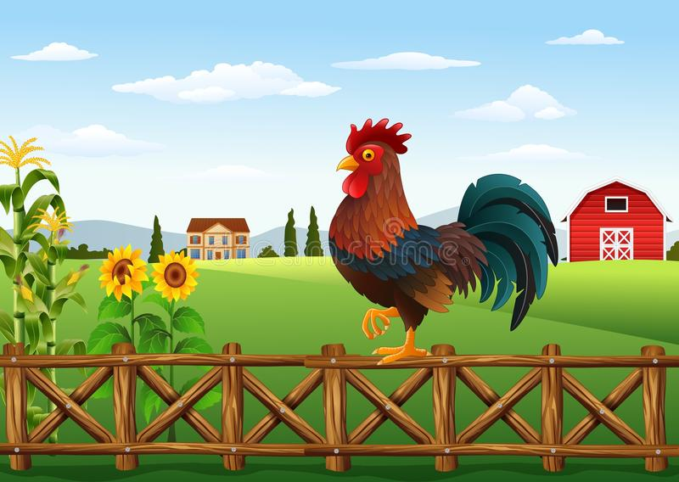
Спозаранку я встаю, Звонким голосом пою. Травку разгребаю, Зёрна собираю. У меня есть
гребешок, Кто я дети?..
?

Slide 8
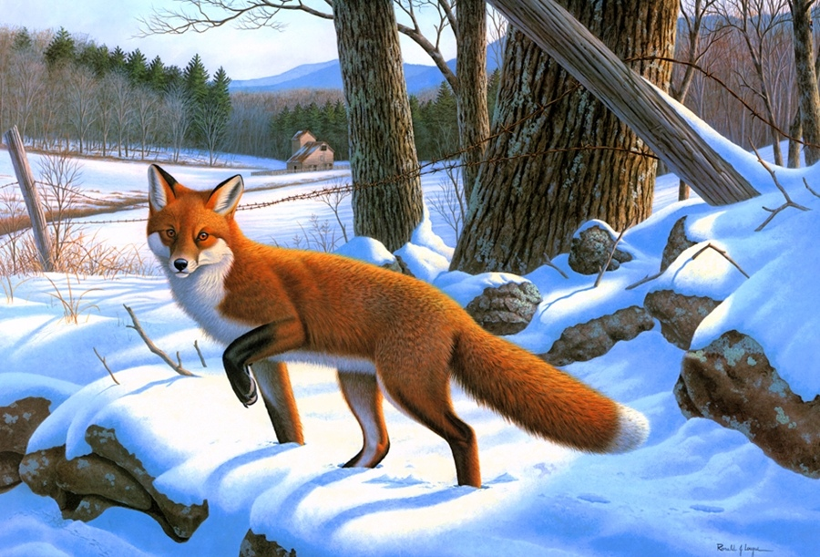
Рыжая плутовка, Хитрая да ловкая, В сарай попала, Кур пересчитала.
?

Slide 9
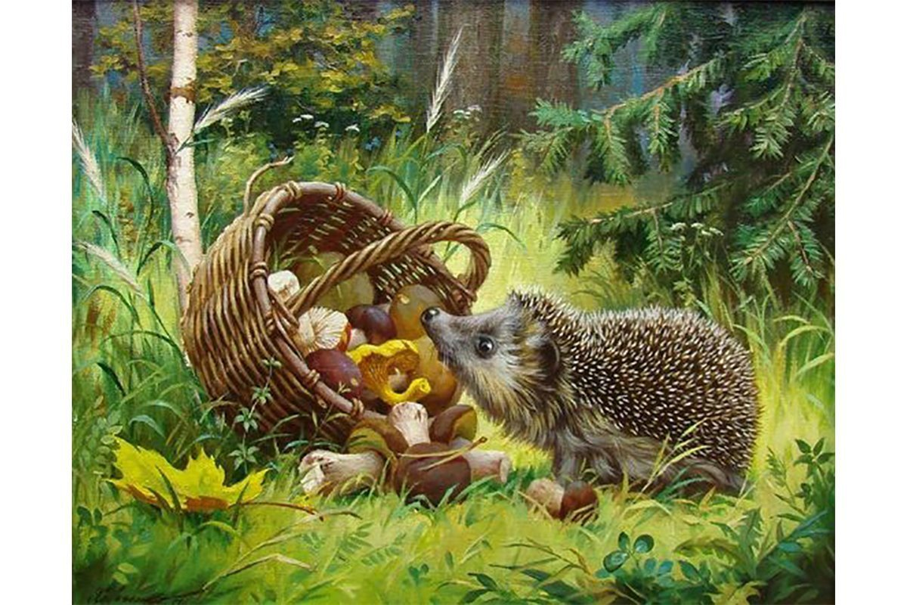
Сердитый недотрога Живёт в глуши лесной Иголок очень много, А нитки ни одной.
?

Slide 10
Кто чем питается?
?
?
?
?
?
?

Slide 11
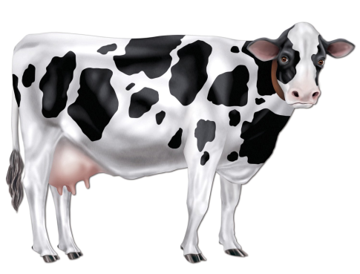
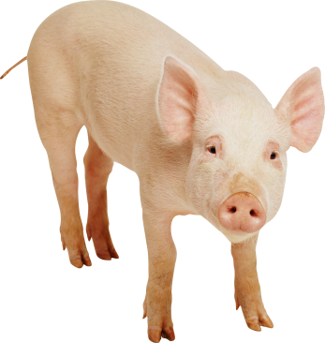
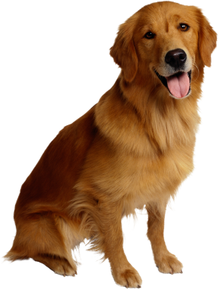
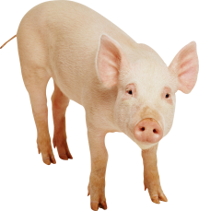
Найди недостающее животное
(выбери нужный вариант и щёлкни по нему левой кнопкой мыши)
?

Slide 12
Молодцы!

